Slide 1
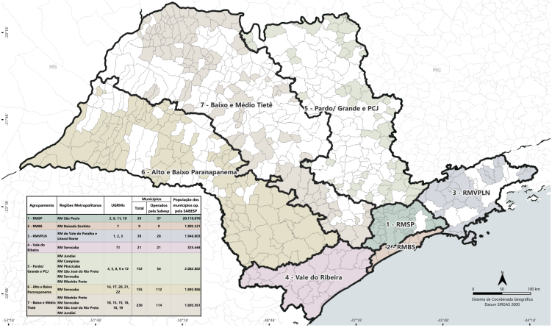








Visão atual da operação em unidades, economias¹, estações e vendors de tecnologia²
Visão futura para operação
Baixo Tietê e Grande
Pardo e Grande
Água +322k
130 ETA+ETE
Soluções:
RG
Água +382k
81 ETA+ETE
Soluções:
SCADA-COI
Sist.
Operação
de Redes
Baixo Paranapanema
Esgoto +317k
Esgoto +374k
Pessoas &
Gover-nança
PIMS
Água +433k
89 ETA+ETE
Soluções:
Serv. de
Campo
(FSM)
Esgoto +426k
RT
Capivari/Jundiaí
Operação Regional
& Local
Processos
Água +368k
34 ETA+ETE
Soluções:
Médio Tietê
Esgoto +337k
Vale do Paraíba
RB
Água +418k
92 ETA+ETE
Soluções:
Água +696k
74 ETA+ETE
Soluções:
COI
Central
Sistema
Analítico de
Perdas
LEAN
CORE
PLATFORMS
Gestão de
Ativos
(APM)
METROPOLITANA
Esgoto +349k
Esgoto +652k
MN - Norte
ML - Leste
MC - Centro
Outros
RM
RJ
Água +1.9Mi
Água +1.5Mi
Água +2.2Mi
Dashboards perform. operacional
Gestão da Mudança
Alto Paranapanema
RV
Esgoto +1.7Mi
Esgoto +1.3Mi
Esgoto +2.1Mi
Água +380k
107 ETA+ETE
Soluções:
M
RA
RN
IoT
MS - Sul
MO - Oeste
Esgoto +340k
RS
Infraest.
Tecnológica e Física
GIS
Água +1.8Mi
Água +1.6Mi
Litoral Norte
Esgoto +1.6Mi
Esgoto +1.3Mi
Baixada Santista
Água +192k
34 ETA+ETE
Soluções:
Vale do Ribeira
Água +1Mi
29 ETA+ETE
Soluções:
Broker
MQTT
Infos
Laboratoriais
(LIMS)
Soluções:
Água +135k
84 ETA+ETE
Soluções:
RR
Esgoto +139k
Esgoto +104k
Esgoto +866k
Legendas:
Sites visitados pela Accenture.
Legendas:
Definições de Negócios
Tecnologias

